Slide 1
Šestnajsti gozdni dan
učenci 1. č
učiteljici Klavdija Klinar in Tanja Pongrac
trim steza Žerjavec , 9. 3. 2017

Slide 2
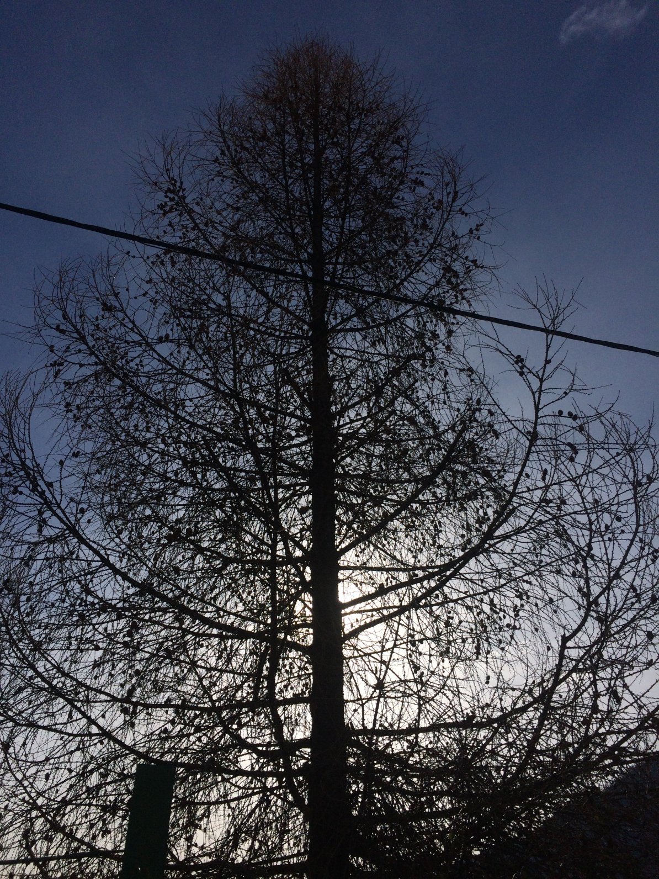
Gospod macesen se prebuja.

Slide 3
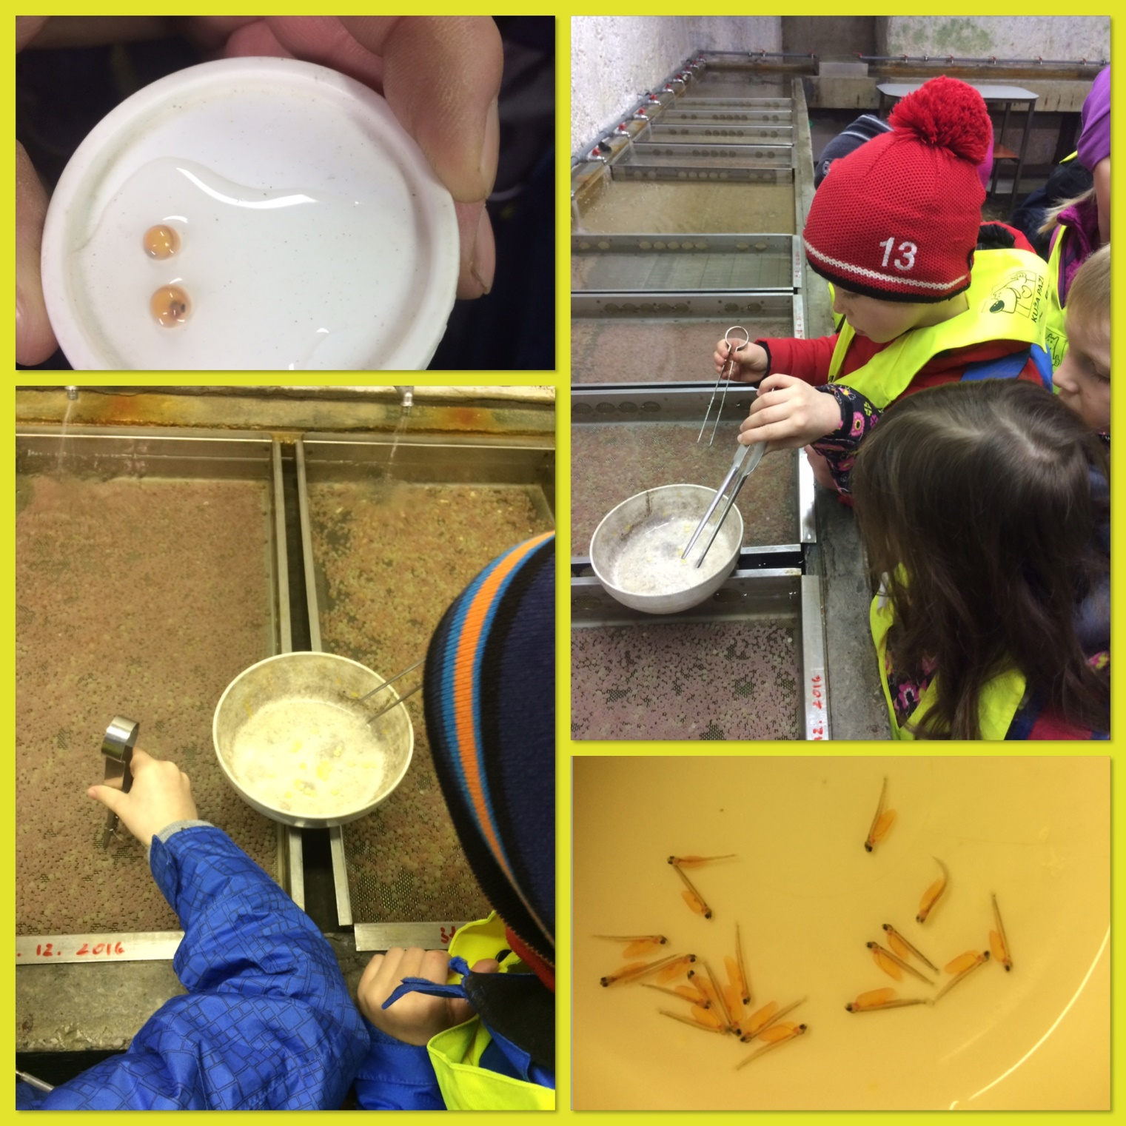
Obisk ribogojnice. So se „naša“ jajčeca že izvalila?

Slide 4
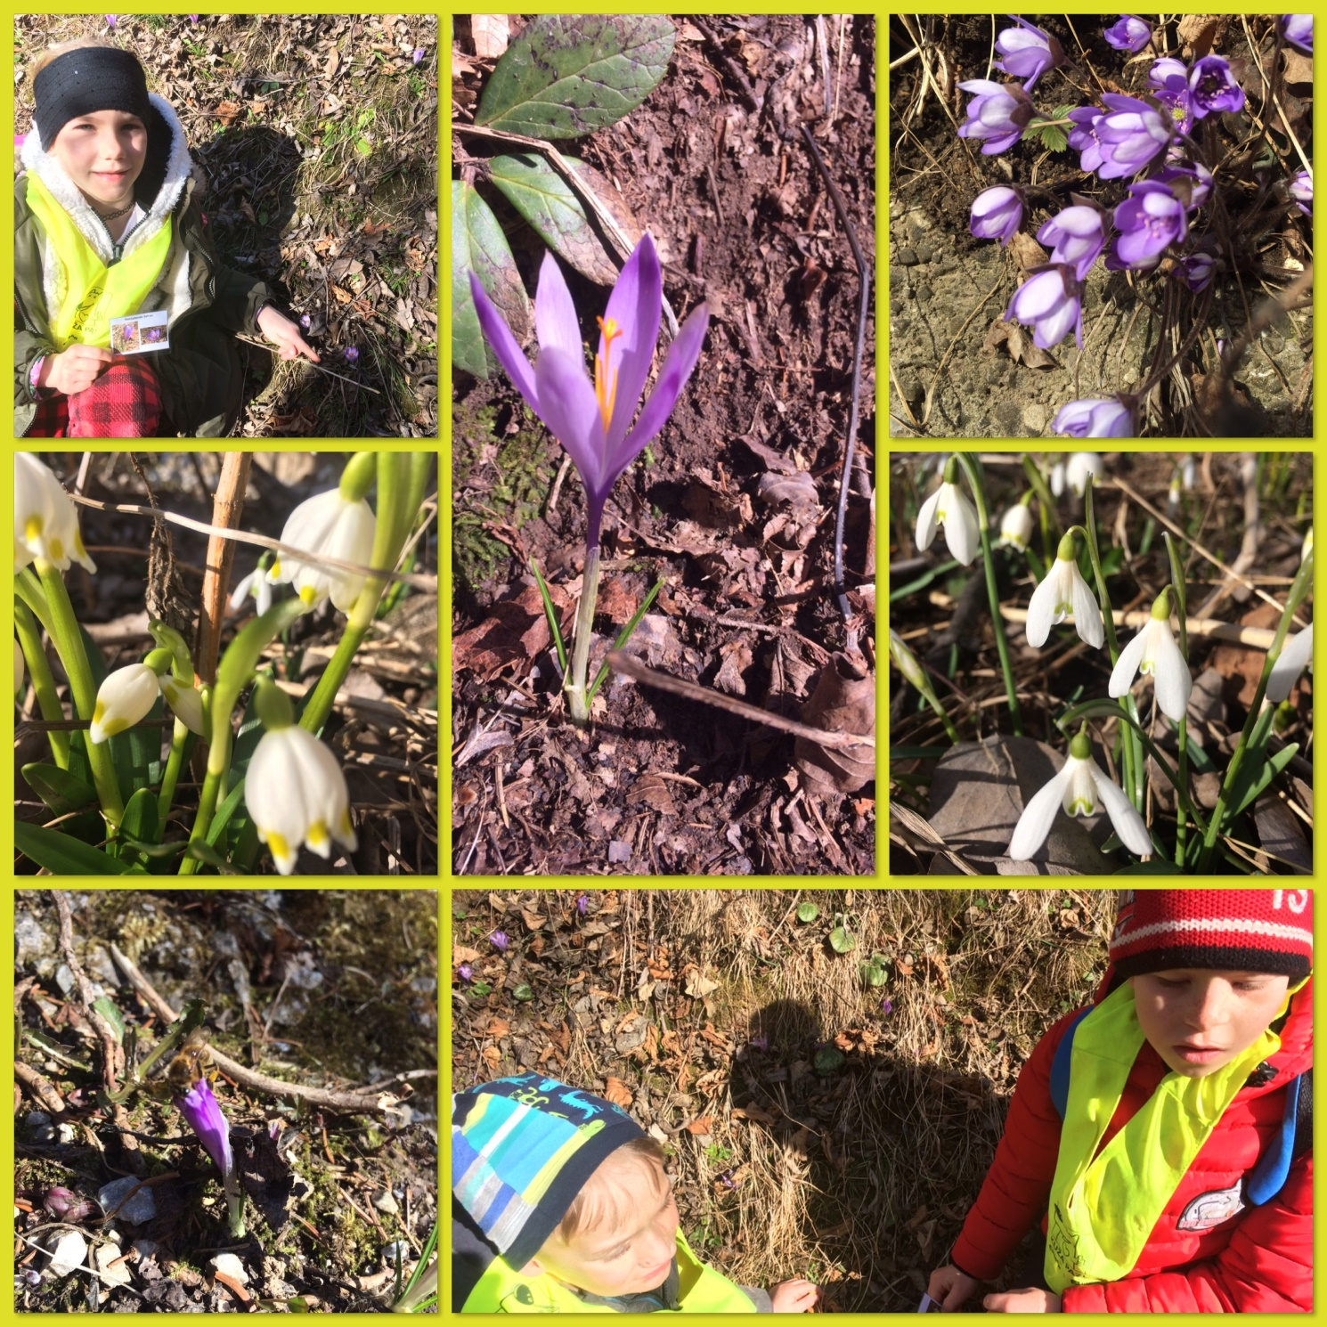
Pomladni detektivi. Iskanje znanilcev pomladi.

Slide 5
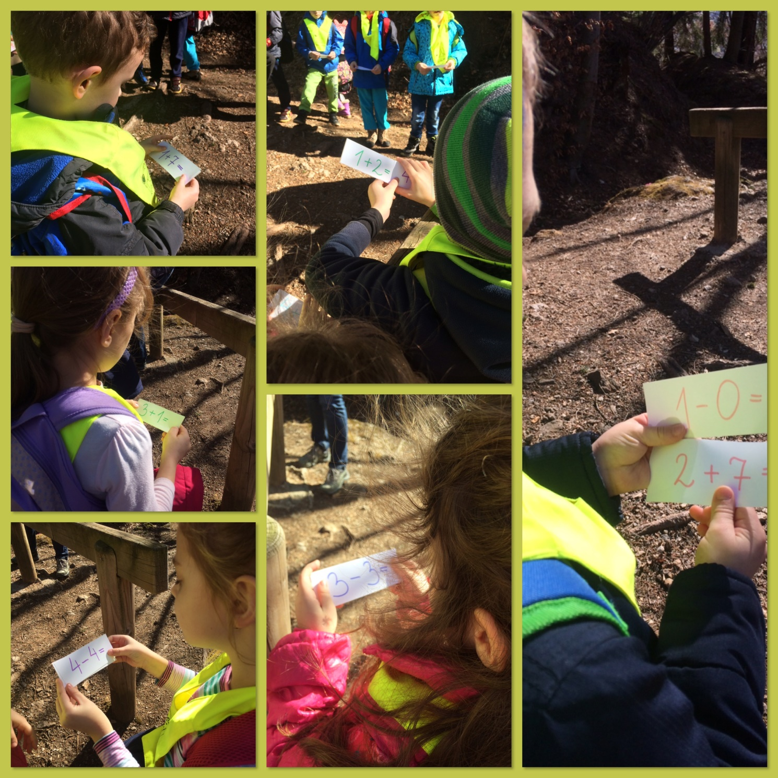
Gozdno računanje.

Slide 6
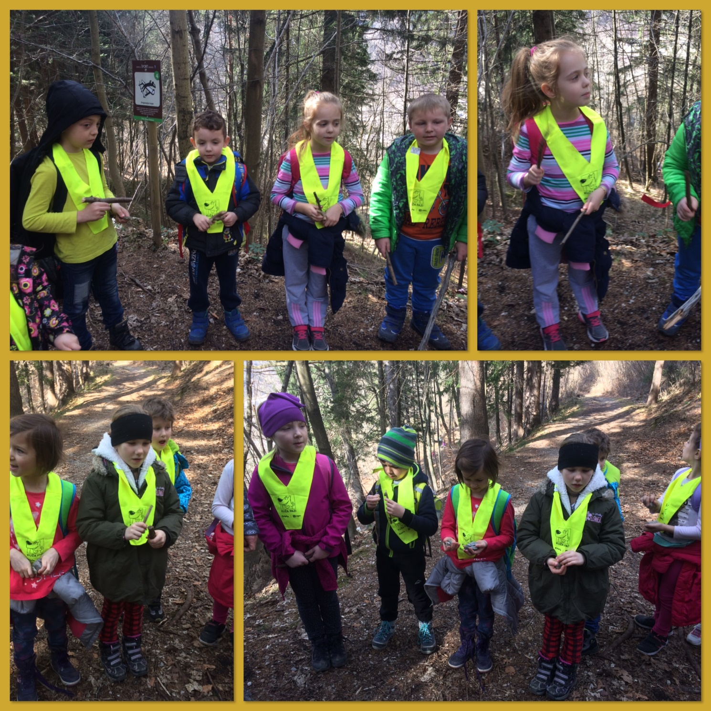
Gozdni zborček z gozdnimi inštrumenti.

Slide 7
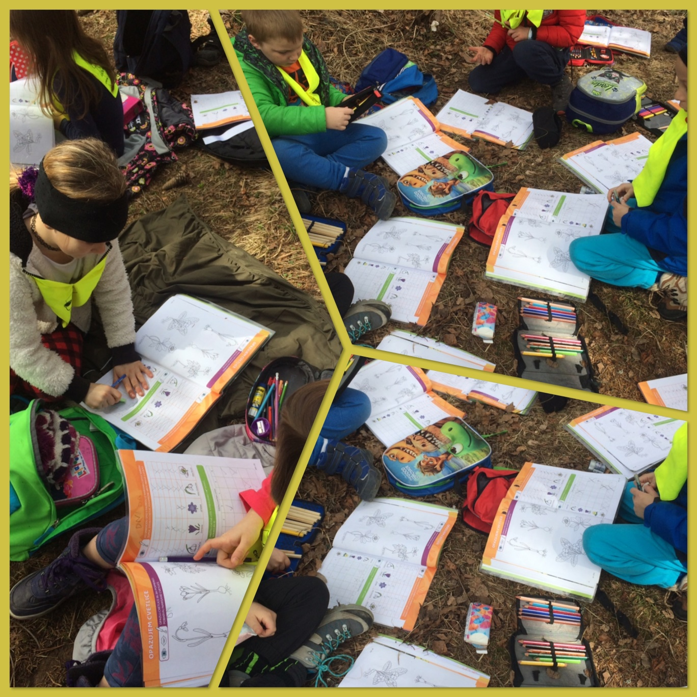
Preštevanje cvetnih listov in zapis.

Slide 8
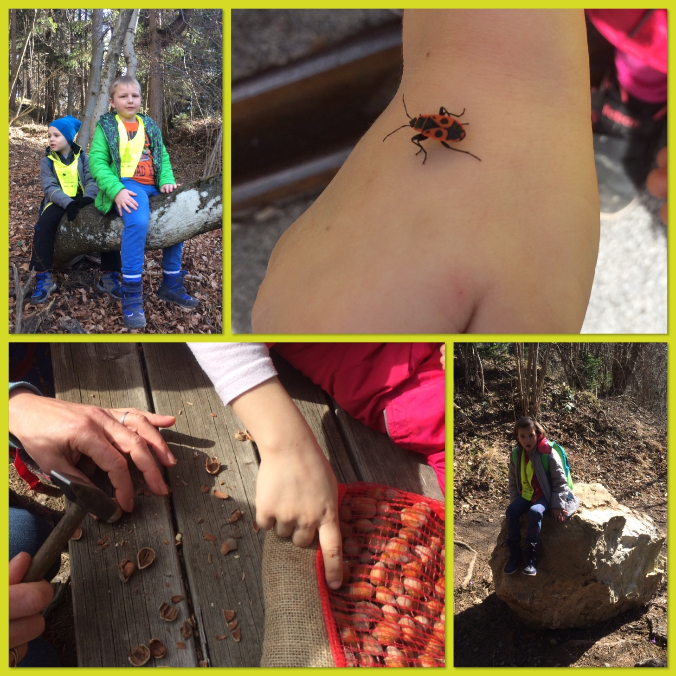
Spontane dejavnosti.

